Slide 1
DecaLog
Conseil Scientifique LLR – Février 2019 Service Informatique LLR

Slide 2
Préambule Remerciements
Au CS, pour l’opportunité de parler d’autre chose que du « Support »
Andrea, Fred, Julien et Michel pour les efforts pour protéger nos services informatiques et pour la longue opération de reconstruction (2 mois) de toutes les machines/services, suite aux intrusions sur nos systèmes

Slide 3
DecaLog
DecaLog
Motivations
Les 2 projets
Activités

Slide 4
Le Master-Project DecaLog
Master-Project
Contexte & historique
Activités HPC du LLR avec David C. de créer une communauté HPC IN2P3
2016 - DAS « Calcul & données », appel à projets de R&D transverse
2016 - Ecole IN2P3 parallélismes et GPUs au LLR
2017 (fin) soumission de projet DecaLog – coup de pouce de la direction + expérience HPC du LLR
SMILEI (Galop)
Code MEM sur GPUs (CMS)
Idées regrouper les experts (isolés) sur les sujets de pointe en informatique
Performances & portabilité
Nouvelles technologies
Impact sur nos grandes expériences
Échanger nos expertises, nos expériences, les méthodes
Si possible travailler en commun
Diffuser les connaissances, nos expériences Publier, organiser des workshops, …
Organisation
Visioconférences mensuelles
Réunion en face à face (~2x2)
2 Projets : ComputeOps et Reprises

Slide 5
Projet ComputeOps
Projet
ComputeOps (Cécile Cavet/APC)
Conteneur : évolution technologique des MV vers des « machines virtuelles légères ».
Contexte d'exécution que l’on enrichie sans l'intervention d'un administrateur(Docker)
Comparer les différentes technologies de conteneurs (docker, rocket, lxd, udocker, singularity, shifter) : effets sur les performances
Interopérabilité : exemple construction Docker, déploiement Singularity (Grille)
Déploiement : orchestrateur de déploiement de conteneurs (multi-sites, interface unique)
1.5 FTE /12 ingénieurs / 5 laboratoires LLR : Andrea S.
« Laboratoire » plate-forme P2IO ACP
Vers une administration des systèmes informatiques déléguée

Slide 6
Projet Reprises
Projet
Reprises (D. Chamont / LAL)
Codes patrimoines plus adaptés
Architectures matérielles évoluent
Opérations de développement couteux (algorithme et organisation des données, I/0)
Reproductibilité numérique
Technologies GPU, FPGA, TPU, CPU, etc.
Avec leur paradigme de programmation
Défis majeurs pour s’adapter
C++, DSL (Domain Specific Langage), Générateur de code
1.30 FTE (NSIP) / 11 ingénieurs / 8 laboratoires LLR: Gilles G.
« Laboratoire » plate-forme P2IO ACP

Slide 7
Activités 2018
2018
… très productive …
ANF 2018 – Ecole informatique IN2P3 « conteneurs en production » (CCIN2P3), grand succès : possible de faire 2 nouvelles sessions supplémentaires
HSF-Google Summer of Code (GSOC’18): étudiants financés par Google pendant 3-6 mois (6 k€)
HAhRD (LLR) traite de la reconstruction par CNN dans le nouveau sous détecteur HGCAL de CMS
ACTS (LAL) est un projet multi-expériences pour la détermination de traces dans un « tracker ». Le volet GSOC : Xsimd et Xtensor
Sollicitation GENCI/IDRIS technologie des conteneurs pour une plateforme dédiée à la biologie et à l’IA
JI 2018 6 présentations sur les thématiques de ComputeOps et Reprises
Diffusion de nos expertises rédaction de tutoriaux
Revue de Projet – Volker B. Très bon accueil de la sous thématique Deep Learning (CompStat)

Slide 8
Activités 2018
2018
Liens
LCG l’activité grille pour CMS se fait avec singularity
CompStat (groupe ML de l’IN2P3) les technologies ML riment avec HPC, GPU et FPGA
ACP « Accelerated Computing for Physics », projet du labex P2IO
Activités 2019
Ecole 3rd ASTERICS-OBELICS International School - Advanced software programming for astrophysics and astroparticle physics – (avril 2019) au LAPP
Soumission de 2 projets GSOC’19
Solliciter des soumissions à CHEP’19
Publications 2018
P. Aubert et al, Polynomial data compression for large-scale physics experiments, soumis en 2018 à Computing and Software for Big Science (Article)
H. Grasland et al, Floating-point profiling of ACTS using Verrou (CHEP18 Proceeding)
G. Grasseau et al, Deployment of a Matrix Element Method code for the ttH channel analysis on GPU's platform (CHEP’18 Proceeding)
P. Aubert et al, Data Analysis with SVD for Physical Experiments, …, 18th SIAM Conference on Parallel Processing for Scientific Computing (Proceeding 2018)
C. Cavet et al, ComputeOps: containers for High Performance Computing, (CHEP’18 Proceeding)
L. Arrabito et al, The CTA production système for data-processing and MC simulation (CHEP’18 Proceeding)

Slide 9
Projets LLR/DecaLog
LLR

Slide 10
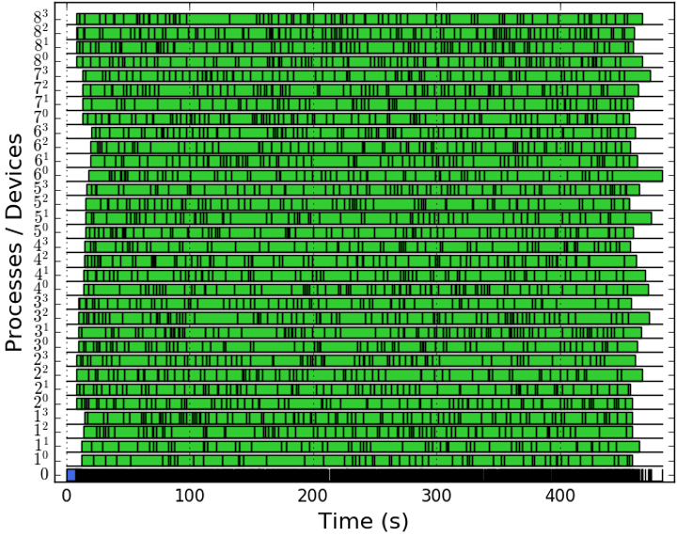
Projets LLR / DecaLog Projets LLR dans le périmètre (ou voisinage) de DecaLog
LLR
MEM GPUs
Florian, Alex, Arnaud, Gilles
Exploitation : 3^{ième} thèse (Cristina) - ttH
LLR « expert » de ces analyses MEM pour CMS
Améliorations (extension à la gen. code)
Contribution pour l’effort HL-LHC
Plates-formes
ACP « Accelerated Computing for Physics », projet du labex P2IO (porteur LLR/GG):
serveur (mai 2018) avec les récents processeurs Intel SkyLake + GPUs Volta 100 NVidia.
bientôt étendu à un serveur AMD équipé de FPGA.
un laboratoire idéal pour DecaLog (Reprises, ComputeOps)
Point fort : excellente réactivité (Andrea & Pascale)
… indispensable pour GSOC’18 et projets ACP / DecaLog
Configuration matérielle | Tps Calcul (2395 ev)
1 coeur | 55 jours
96 coeurs | 14 heures
4 GPUs (K80) | ~ 2 heures
32 GPUs | ~ 500 secondes

Slide 11
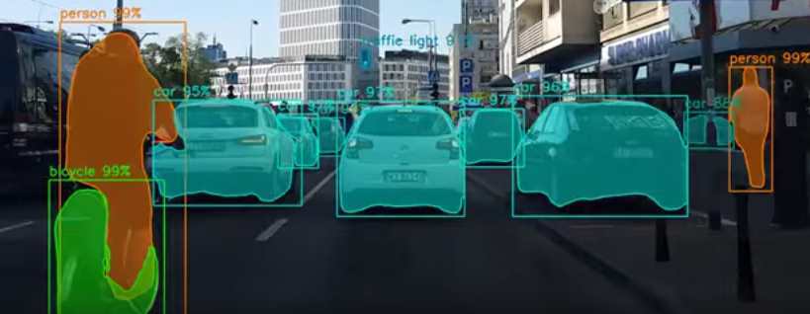
Projets LLR / Decalog
LLR
GSOC’18, HAhRD (LLR) généralisation AlexNet (2012) 3D
Monté en puissance du Machine Learning / Deep Learning
Motivation
HEP CHEP’18 : session entière ML (4jours) ML
« prendre le train en marche »
Activités - Orientés DL « Vision »
Sept. 2017 (conteneur, IA/ML)
GSOC’18 (Google Summer of Code) A. Kumar pour HGCAL (Florian, Artur, Arnaud, Andrea & Gilles)
« Online » (Fred, Floris, J.-B.) pour les systèmes de déclenchement HGCAL
Détection d’anomalies pour la validation des e⁻ (Florian, Arnaud)
Electronique évolution des FPGAs vers IA (block vectoriels) – Thierry, Laura – Technologies pour TensorRT
Fin 2018 – 2/3 présentations DL regroupant SE, SI et CMS (Gilles)
J.-B., réunions régulières (tous 15 jours)
GSOC’19, Généralisation d’un modèle « Object Detection », généralisation à la 3D.
GSOC’19, HAhRD (LLR) généralisation Mask R-CNN (2017) 3D

Slide 12
Conclusion
DecaLog
Focalisations sur des projets des laboratoires
Structurer, fédérer autour de thématiques communes
Demande de moyen pour ACP (2020)
LLR
Avancées (MEM, DL) grâce à l’implications des physiciens (thésards)
… ne pas tarder … à consolider
Rester avec des objectifs concrets et visibles
Visite au LLR V. Beckmann, P-E Macchi (T2, et ACP)
Manque de RH

